Slide 1
R shiny
r에서는 코딩한 파일을 markdown을 통해서 html 또는 word, pdf 등으로 변환할 수 있습니다.
하지만 이 파일들은 정적입니다.
shiny에는 이런 단점을 보완할 동적 수행.
R로 웹 어플리케이션을 만들 수 있게 해주는 프레임워크.

Slide 2
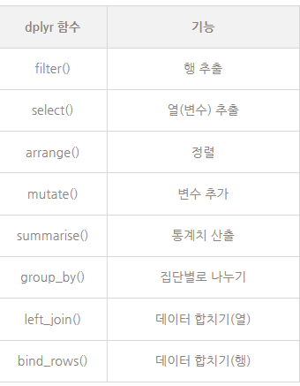
1.dplyr

Slide 3
2. ggplot-데이터 시각화 패키지
내가 원하는 특정 옵션을 상세하게 지정해서 예쁘게 시각화 할 때 사용한다.
(1)
ggplot(data = iris,
mapping = aes(x = Sepal.Length,
y = Sepal.Width))
# data = 데이터
# mapping = aes(x = x축변수, y = y축변수)
]

Slide 4
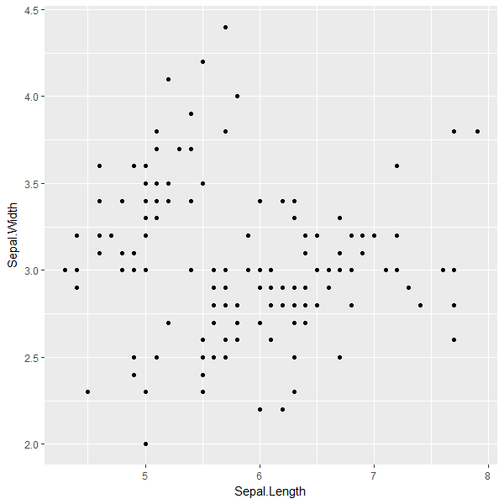
(2)그래프 그리기 함수
- geom_그래프 계열
산점도 / 산포도 geom_point( )
선 그래프 geom_line( )
박스플롯 geom_boxplot( )
히스토그램 geom_histogram( )
막대 그래프 geom_bar( )
ggplot은 ggplot( ) + geom_point( ) 와 같이 + 기호로 연결

Slide 5
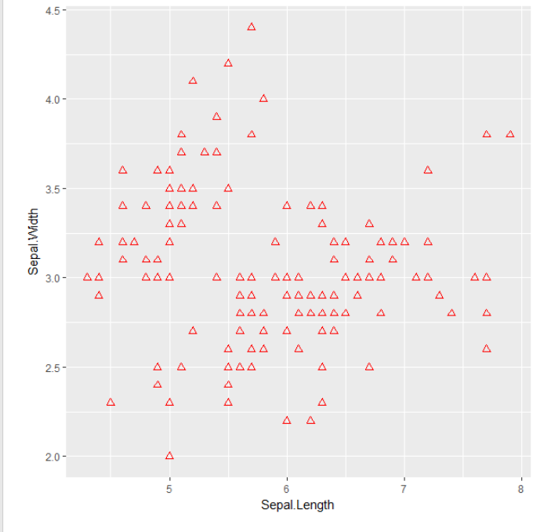
그래프 그리기 함수에 들어가는 주요 옵션은 그래프에 대한 색상/모양/크기/넓이 등 어떻게 그릴 것인가에 초점이 맞춰져 있다.
ggplot(data ,iris,mapping , aes(x = Sepal.Length,
y = Sepal.Width)) +geom_point(colour=red, pch , size = 2)
# colour = "색상"
# pch = 모양
# size = 크기

Slide 6
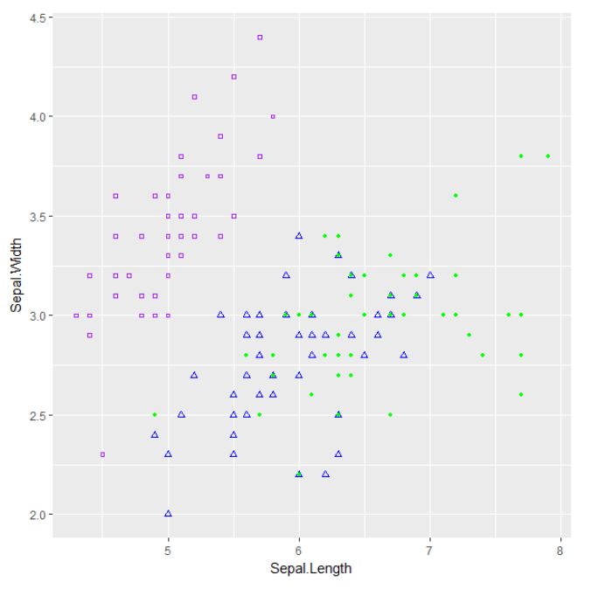
ggplot(data = iris,
mapping = aes(x = Sepal.Length,
y = Sepal.Width)) + geom_point(colour = c("purple", "blue", "green")[iris$Species],
pch = c(0, 2, 20)[iris$Species],
size = c(1, 1.5, 2)[iris$Species])

Slide 7
(3) 도형 그리기 함수 - geom_도형 계열
그래프를 그리고서 도형으로 사각형으로 특정 구역을 표시하거나 선으로 임계치를 표시하고 싶을 때 사용한다.
선 geom_abline( )
평행선 geom_hline( )
수직선 geom_vline( )
사각형 geom_rect( )
텍스트 geom_text( )

Slide 8
(4) 외부 옵션 함수 - coord_계열, labs 등
축이나 그래프 외부 공간에 옵션을 추가하고자 할 때 사용한다.
축 변환 coord_flip( )
축 범위 coord_cartesian( )
라벨링 labs( )

